Slide 1
科研论文写作写作路径+实践
导 师： John 老师
讲师简介：中国科学院大学博士研究生，曾在腾讯和微软亚洲研究院进行NLP相关的项目。在国际会议发表论文近20篇。5项专利，多次获得国家奖学金，科研学术竞赛top-3。

Slide 2
目录
如何科学选题
如何获得好的idea
如何写出好的论文
科研论文写作框架
主要内容

Slide 3
科学选题
科学选题
？？？
科学实验过程
前期工作
？？？？？
寻找ideas
？？？？
进行实验
新的idea

Slide 4
科学选题
科学选题
选题
从公司的招聘信息
从目前顶会论文的分析
从Arxiv上看最近的论文都在作什么

Slide 5
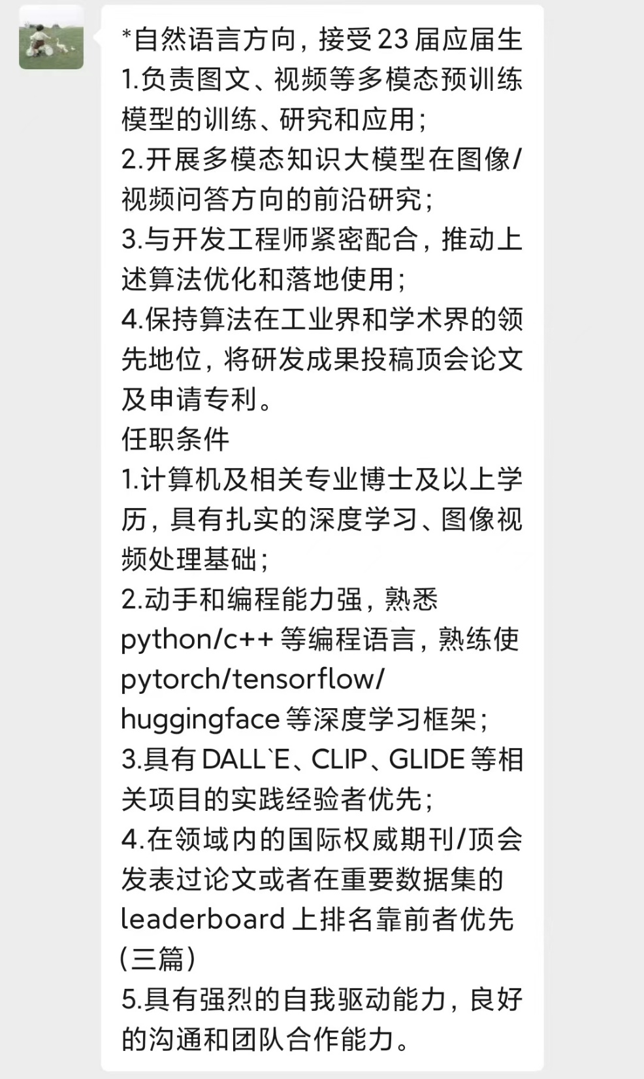
科学选题
科学选题
选题
从公司的招聘信息
从目前顶会论文的分析
从Arxiv上看最近的论文都在作什么

Slide 6
科学选题
科学选题
选题
从公司的招聘信息
从目前顶会论文的分析
从Arxiv上看最近的论文都在作什么

Slide 7
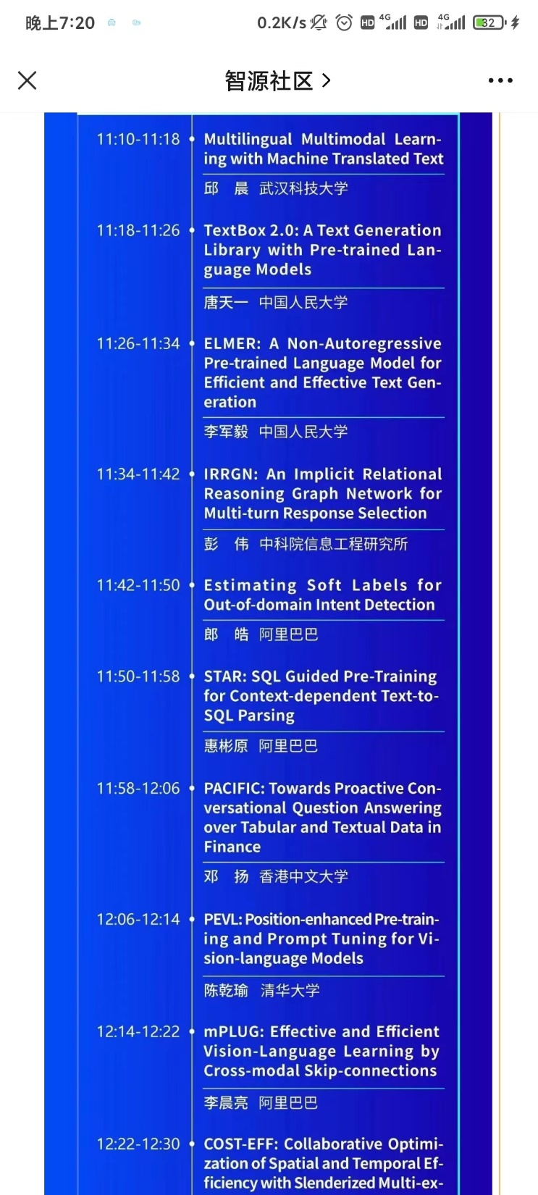
科学选题
科学选题
选题
从公司的招聘信息
从目前顶会论文的分析
从Arxiv上看最近的论文都在作什么

Slide 8
科学选题
科学选题
选题
从公司的招聘信息
从目前顶会论文的分析
从Arxiv上看最近的论文都在作什么

Slide 9
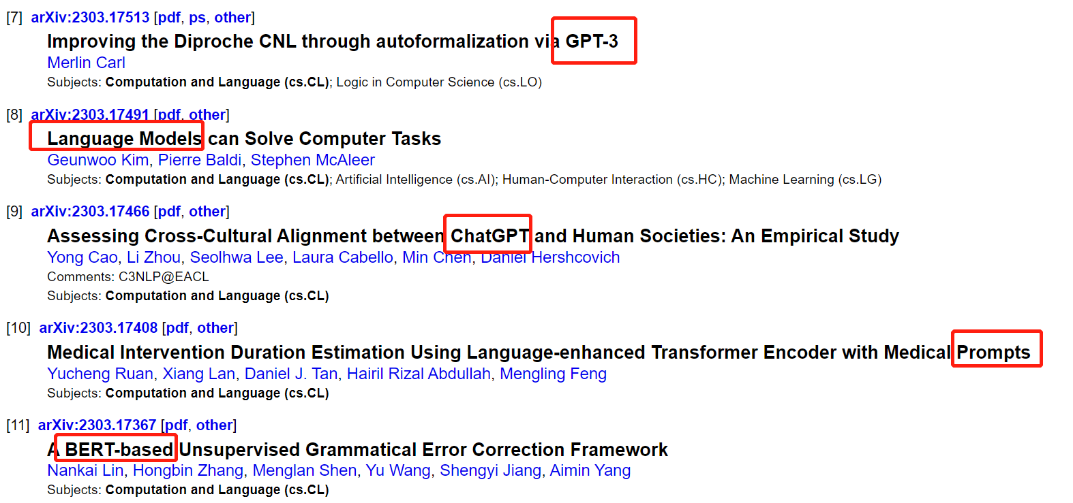
科学选题
科学选题
选题
从公司的招聘信息
从目前顶会论文的分析
从Arxiv上看最近的论文都在作什么

Slide 10
目录
如何科学选题
如何获得好的idea
如何写出好的论文
科研论文写作框架
主要内容

Slide 11
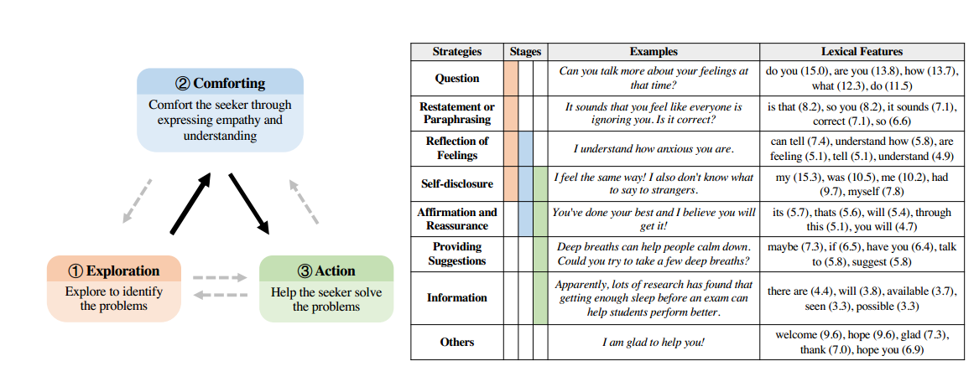
论文想法
IDEAS
多读论文
从论文的实验 + 分析得出结论 实例：ESConv数据集

Slide 12
论文想法
IDEAS
多读论文
从论文的实验 + 分析得出结论 实例：ESConv数据集
动手做实验
不亲自做实验永远不知道有什么BUG 实例：Dureader
Case分析
跑别人的代码，分析预测的数据结果。

Slide 13
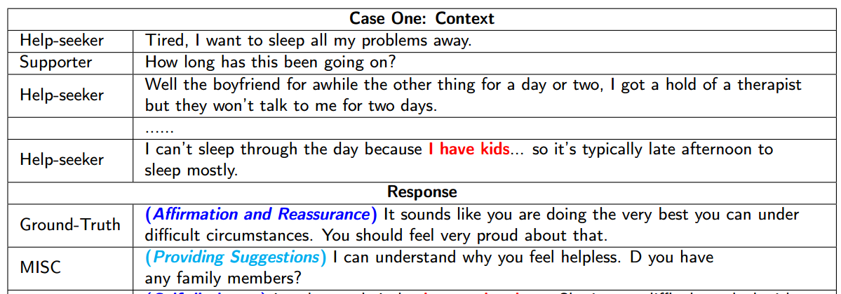
论文想法
IDEAS
多读论文
从论文的实验 + 分析得出结论 实例：ESConv数据集
动手做实验
不亲自做实验永远不知道有什么BUG 实例：Dureader
Case分析
跑别人的代码，分析预测的数据结果。

Slide 14
论文想法
IDEAS
多读论文
从论文的实验 + 分析得出结论 实例：ESConv数据集
动手做实验
不亲自做实验永远不知道有什么BUG 实例：Dureader
Case分析
跑别人的代码，分析预测的数据结果。
直觉的（睡梦中想到也说不定）

Slide 15
目录
如何科学选题
如何获得好的idea
如何写出好的论文
科研论文写作框架
主要内容

Slide 16
目录
动机明确 思维导图 实验充分

Slide 17
如何写出好的论文
动机明确
是基础也是最重要的部分
1）你的论文主题是什么，目的是什么；
2）你选择这个话题的原因，比如写作背景、时代背景等等；
我们以一个例子进行介绍。

Slide 18
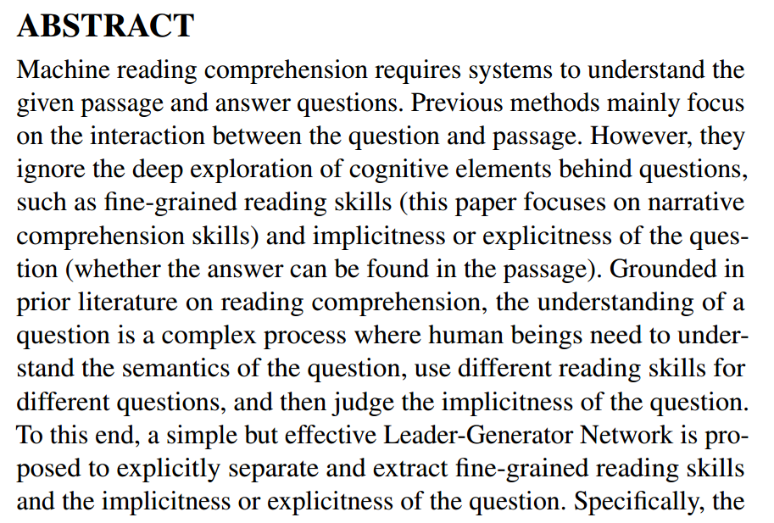
如何写出好的论文
动机明确
是基础也是最重要的部分
1）你的论文主题是什么，目的是什么；
2）你选择这个话题的原因，比如写作背景、时代背景等等；
我们以一个例子进行介绍。

Slide 19
如何写出好的论文
思维导图
明确每一个章节的内容和作用
引言部分
相关工作
方法
实验
总结

Slide 20
如何写出好的论文
实验充分
动机是什么？
紧扣动机进行实验的整理
有哪些必须做的实验？
参考往常的论文所做的实验——主实验、消融实验、case实验
用什么数据集？
是否需要在多个数据集上进行验证
为什么做这个实验？
一定要明确实验的目的和分析，分析很重要
实验占比多少？

Slide 21
目录
如何科学选题
如何获得好的idea
如何写出好的论文
科研论文写作框架
主要内容

Slide 22
论文书写
1
摘要
书写思路：
定义好研究的任务是什么。比如情感原因对抽取是个什么任务。嵌套NER等等
目前的挑战是什么？可以从前人工作的角度出发，怎么做的。有什么缺点？-- Motivation
为了解决这个问题，提出什么模型或者方法（简述）
这个模型包括几部分？
核心模块是什么？作用是什么？
陈述其余模块的功能和效果。
实验结果表明…

Slide 23
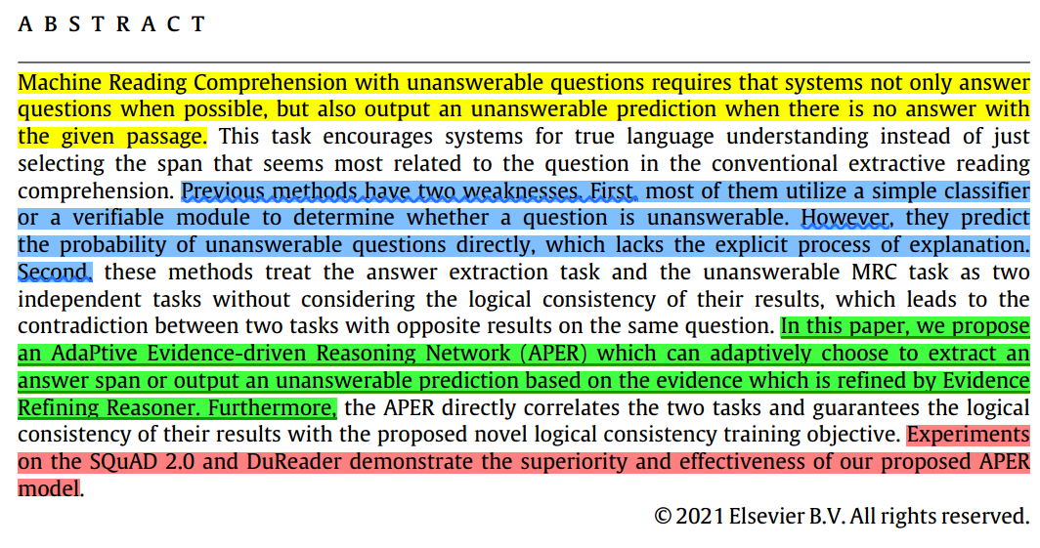
论文书写
1
摘要

Slide 24
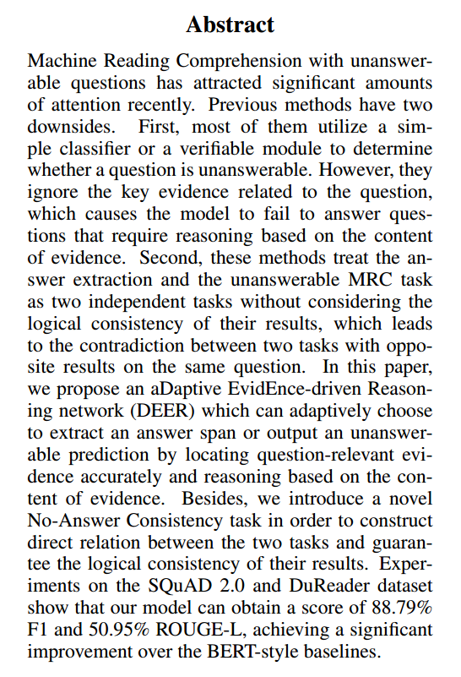
论文书写
1
摘要
APER: AdaPtive Evidence-driven Reasoning Network for machine reading comprehension with unanswerable questions

Slide 25
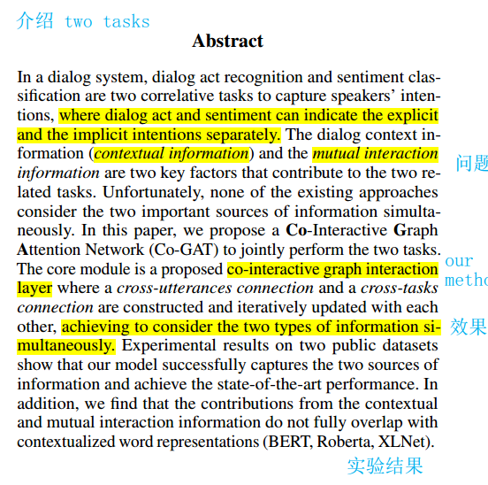
论文书写
1
摘要
A Co-Interactive Graph Attention Network for Joint Dialog Act Recognition and Sentiment Classification

Slide 26
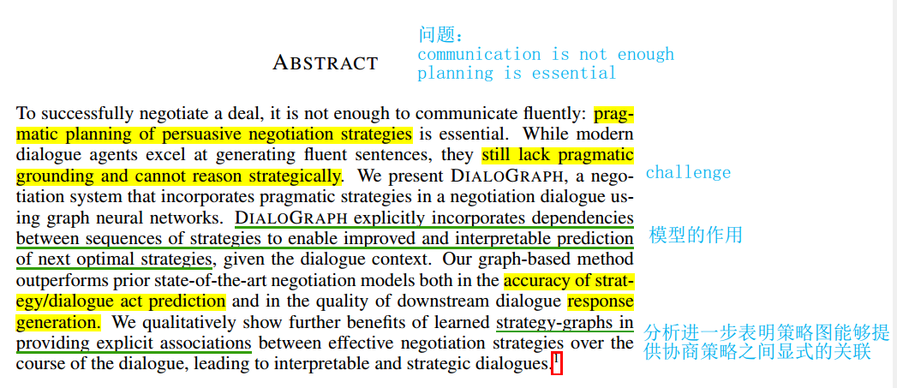
论文书写
1
摘要
DIALOGRAPH: INCORPORATING INTERPRETABLE STRATEGY-GRAPH NETWORKS INTO NEGOTIATION DIALOGUES

Slide 27
论文书写
2
Introduction
书写思路：
扩展说明一下研究的任务定义以及研究该任务的意义。
目前的挑战是什么，举例说明（现存工作没有解决的问题）（可以列举一个例子说明现存工作没有考虑，或者没有达到这种效果）
阐述现存工作，有什么问题(跟现有的工作的比较)--举例说明
现在的工作是怎么做的，可以分成几大类，每一类有若干典型工作，阐述
他们存在的缺点，或者说该任务的挑战他们还没有很好解决。

Slide 28
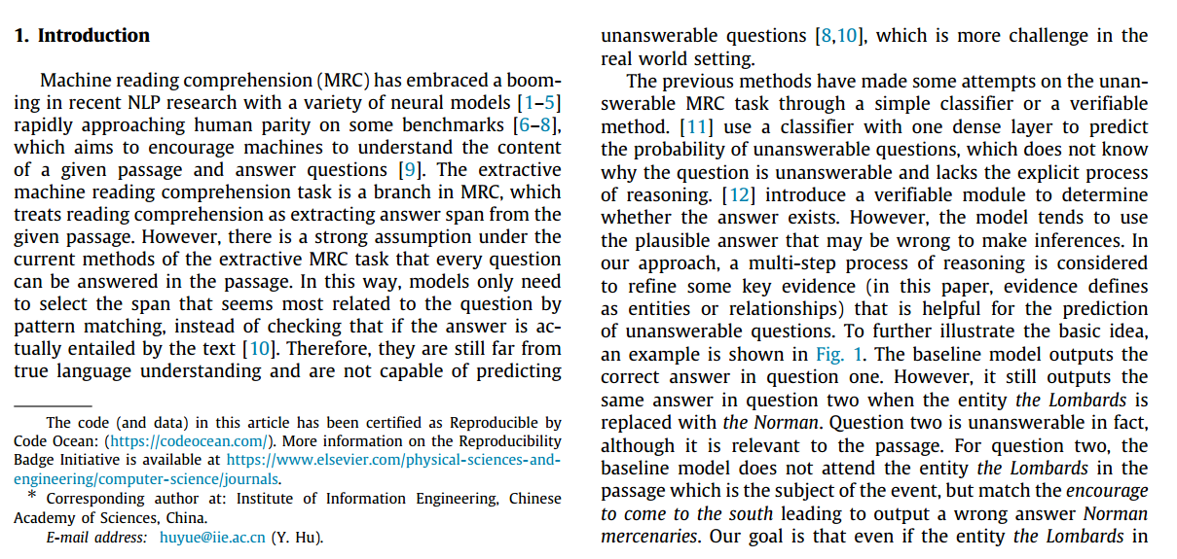
论文书写
2
Introduction
做这个任务是有意义的

Slide 29
论文书写
2
Introduction
书写思路：
扩展说明一下研究的任务定义以及研究该任务的意义。
目前的挑战是什么，举例说明（现存工作没有解决的问题）（可以列举一个例子说明现存工作没有考虑，或者没有达到这种效果）
阐述现存工作，有什么问题(跟现有的工作的比较)--举例说明
现在的工作是怎么做的，可以分成几大类，每一类有若干典型工作，阐述
他们存在的缺点，或者说该任务的挑战他们还没有很好解决。
为了解决该问题，提出了什么模型，包括几部分，可以展开介绍每个部分的功能和效果。用到的技术是什么？
本文的贡献：一般3点，注意重点突出模块的作用和效果

Slide 30
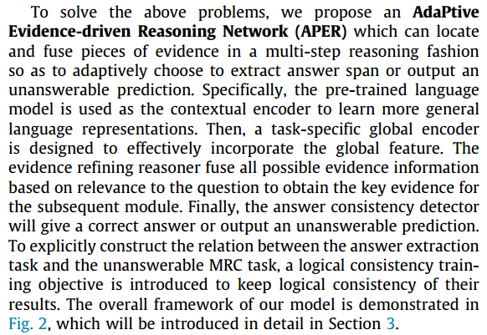
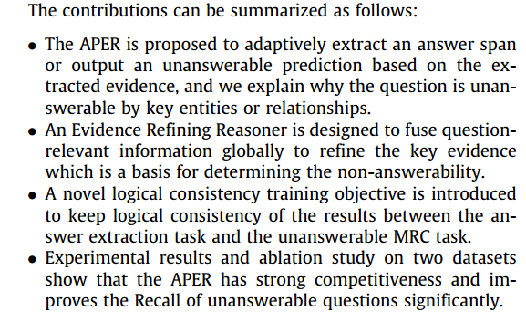
论文书写
2
Introduction

Slide 31
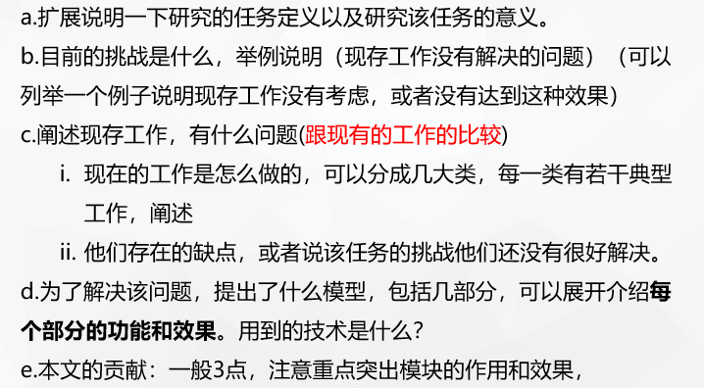
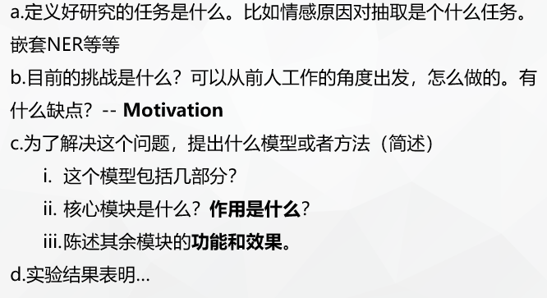
论文书写
2
Introduction
摘要和Intro对应起来

Slide 32
论文书写
3
Related work
书写思路：
分成2-3部分说明。
每一部分的相关工作可以按照类别展开说明
再具体每一个工作的细节。
最后要说一下之前工作和我们的区别，我们的优势在哪里。
这一部分的相关工作和Introduction中相关工作有什么区别？

Slide 33
论文书写
3
Related work
书写思路：
分成2-3部分说明。
每一部分的相关工作可以按照类别展开说明
再具体每一个工作的细节。
最后要说一下之前工作和我们的区别，我们的优势在哪里。
相关的工作，针对某一个任务（比如分词）的一些方法--传统，深度。再如：图卷积。
这一部分的相关工作和Introduction中相关工作有什么区别？

Slide 34
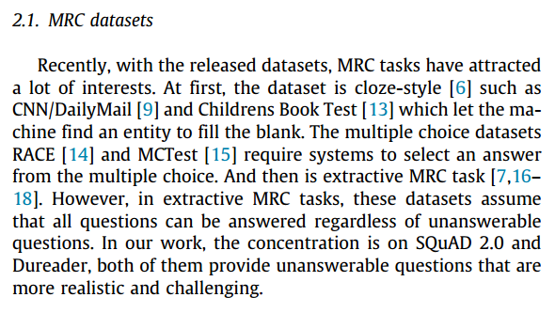
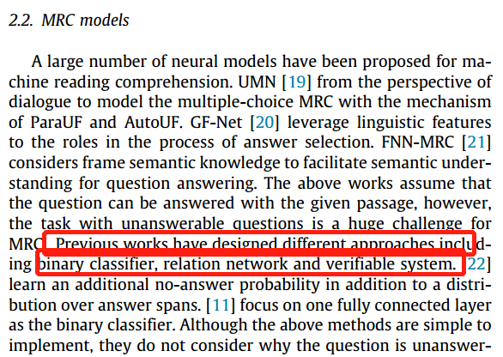
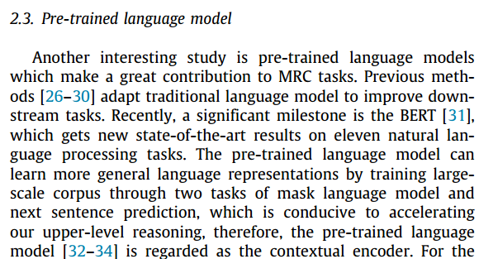
论文书写
3
Related work

Slide 35
论文书写
4
模型部分
书写思路：
整体一段介绍模型的总体结构图
分段阐述每个模块（为了达到什么目的，用什么方法，怎么做）
先说目的和作用
再说怎么个操作和过程
训练损失
预测（是否和训练不一致，有没有后处理等）

Slide 36
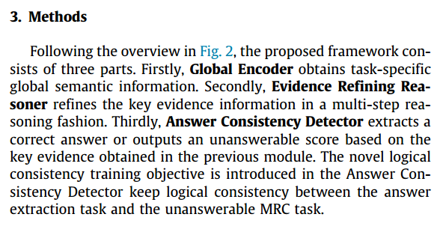
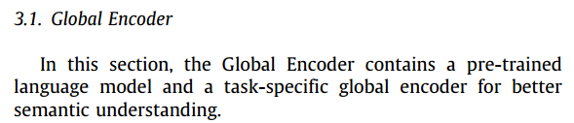
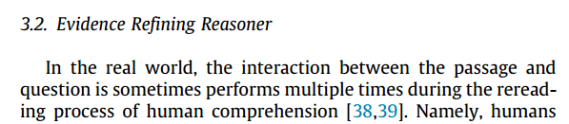
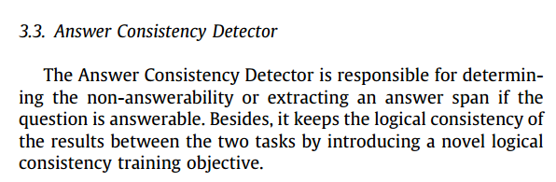
论文书写
4
模型部分

Slide 37
论文书写
5
实验部分（至少30%）
书写思路：
数据集
有什么特点
数据集规模
标签类别等等
实验设置
参数（设置的范围，和最后的选定值）
预处理
Baseline
评价指标

Slide 38
论文书写
5
实验部分（至少30%）
书写思路：
实验结果（分析为主，效果的提升不要重点说，为什么有提升，为什么效果不好，重点写）
主实验--表格双栏
ablation实验
分析实验，解释一下模型内部的机理或者为啥奏效
可视化实验
参数实验

Slide 39
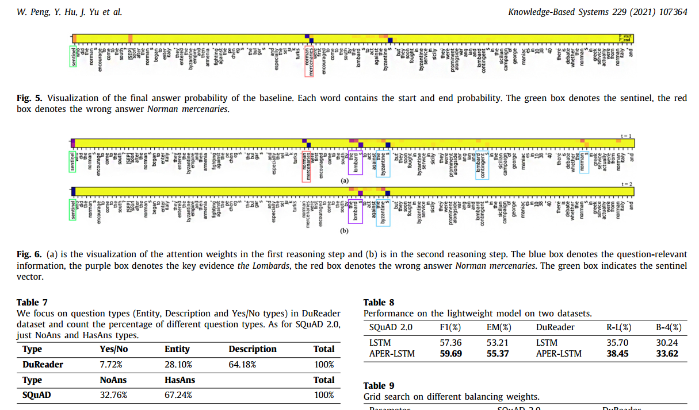
论文书写
5
实验部分（至少30%）

Slide 40
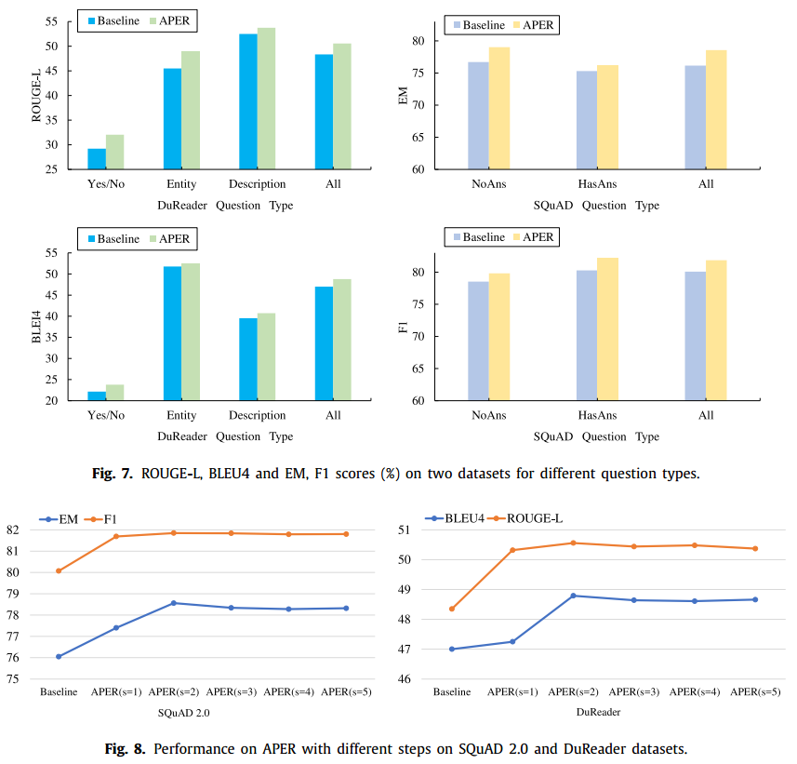
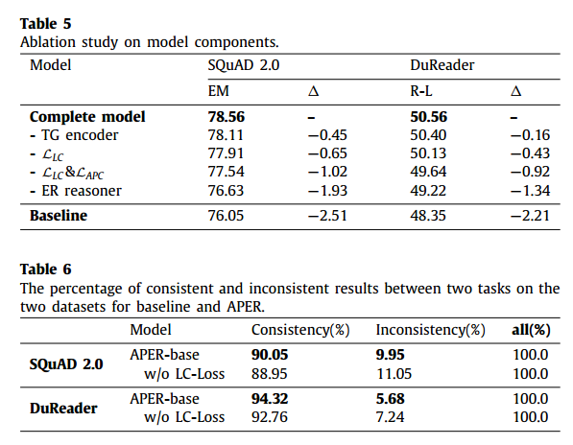
论文书写
5
实验部分（至少30%）

Slide 41
论文书写
6
总结
书写思路：
我们提出了什么
包含几个模块
每个模块的作用，达到的效果
实验数据
实验结果说明了什么
直接给结论，不用再写分析之类的
未来的工作（考虑其他因素，模型部分可以改进点）

Slide 42
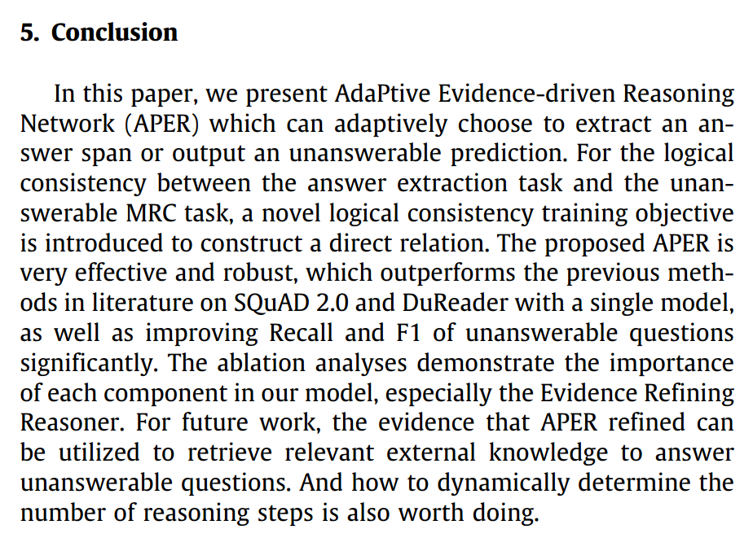
论文书写
6
总结

Slide 43

学习路径
Python 基础
1.编程基础
2.机器学习库
神经网络基础知识
一、 神经网络与多层感知器
1.1 人工神经元：MP模型
1.2 多层感知机
1.3 激活函数（sigmoid/tanh/relu）
1.4 反向传播（BP）： 梯度下降，学习率
1.5 损失函数：MSE/CE； Softmax函数
1.6 权值初始化
1.7 正则化：L1、L2和Dropout；提及BN/GN/IN/LN
二、卷积神经网络基础
2.1 卷积神经网络简介
2.2 卷积层
2.3 池化层
2.4 Lenet5
三、循环神经网络
3.1 rnn循环神经网络
3.2 lstm 长短记忆循环神经网络
3.3 gru 门控循环单元
PyTorch 入门
PyTorch简介及安
PyTorch人名币分类
PyTorch数据读取模块
PyTorch数据增强
PyTorch Module模块
PyTorch 常用网络层
PyTorch 损失函数
PyTorch 优化器Optimizer
PyTorch可视化TensorBoard
PyTorch实用技巧GPU/Finetune/保存加载
NLP 基础知识
基本概念
预备知识
形式语言与自动机
语料库与语言知识库
语言模型
概率图模型
自动分词、命名实体识别与词性标注
数学基础
1.矩阵计算
2.概率论、信息论
Notes:
这部分内容是统领整个论文的，不仅仅是NLP方向的paper

Slide 44
学习路径
NLP Baseline
ICLR2013，Efficient Estimation of Word Representation in Vector Space，词向量扛鼎之作
EMNLP2014，GloVe: Global Vectors for Word Representation，最著名的词向量训练模型之一
EMNLP2015，Compositional character models for open vocabulary word representation，第一篇介绍字符嵌入
EMNLP2014，Convolutional Neural Network for Sentence Classification，CNN文本分类扛鼎之作
NIPS2015，Character-level Convolutional Networks for Text Classification，第一篇字符级别的文本分类
EACL2017，Bag of Tricks for Efficient Text Classification，细粒度文本分类模型
NIPS2014，Sequence to Sequence Learning with Neural Networks，深度LSTM做神经机器翻译
ICLR2015，Neural Machine Translation by Jointly Learning to Align and Translate，第一篇提出注意力机制的论文
NAACL2016，Hierarchical Attention Networks for Document Classification，Han Attention用于文本分类
Coling2018，SGM: Sequence Generation Model for Multi-label Classification，第一篇使用序列生成做多标签文本分类

Slide 45

学习路径
Step0：选修知识
Step2：细分专题 Paper
数学基础
Python基础
Step1：Baseline Paper
语义分割；
目标检测；
GAN；
OCR；
轻量化网络
信息抽取；
预训练模型；
图神经网络；
句子匹配；
机器翻译；
神经网络基础知识
Pytorch
快速入门
10篇论文
CV 方向
NLP 方向
10篇论文
图像基础
NLP基础
注：
根据个人学习基础，
进入不同学习阶段
Notes:
最后给大家推荐一下学习路径，很多同学可能是刚刚进入这个领域，不知道自己作什么。CV,NLP,推荐。方向特别多。网上资料也很多，但是需要自己整理，而且鱼龙混杂，最重要的是没人交流，自己学完了可能也半天劲不知道自己学的怎么样。对于有这类疑问的同学，我可以建议，常识报班和大家一起学习。就拿我自己举例，去年的时候我报班学了一个X课程，价格是X。群里氛围还可以，有的讨论激烈。有的可能稍微差点。但是对我而言，建立一个知识体系是很重要的，我学习到的是投资的思想，不是基金代码。在这里知识焦虑的时代，知识付费是投资自己。有的人可能买手机，耳机，很爽快，但是说到投资自己，就不愿意了。所以还是看个人，如果你觉得你自己没动力，又想学，将来希望进互联网公司在AI领域有所作为的话，这里就是一个比较不错的，基础的渠道。
起始作为一个小白的话，最重要的还是先修一些基础知识。数学知识 和baseline 机器学习主要算法等等。我们有这个
除此之外。对于跨入AI领域有一定基础的，可以参看我们的细分专题的部分，都有对应的学习路径。

Slide 46
Thanks！
More related works can be viewed as follows
CSDN Blogs：https://blog.csdn.net/ganxiwu9686
Zhihu Column: https://zhuanlan.zhihu.com/p/581087596
导 师： John
讲师简介：中国科学院大学博士研究生，曾在腾讯和微软亚洲研究院进行NLP相关的项目。在国际会议发表论文近20篇。5项专利，多次获得国家奖学金，科研学术竞赛top-3。

